Slide 1


Essencial 2
Programas Setorias de
Financiamento de Redução de Riscos de Desastres
(RDD, por sua sigla em inglês)
Traduzido ao português por Elisa Moretti Pavanello
Mo Hamza
14 May 2012
Mo Hamza
14 May 2012

Slide 2

Figura: Fontes de Financiamentos
        Fase de socorro Fase de Recuperação Fase de Reconstrução
        (1-3 meses) (3 a 9 meses) (acima de 9 meses)
        Financiamento pós-desastre
        Assistência de doadores (socorro)
        Realocação orçamentária
        Crédito doméstico
        Crédito externo
        Assistência de doadores (reconstrução)
        Aumento de imposto
        Financiamento ex-ante
        Orçamento de contingência
        Fundos de reserva
        Linhas de Crédito Contingente
        Seguros paramétricos
        Bônus de Catástrofes (CAT)
        Seguros tradicionais

Slide 3
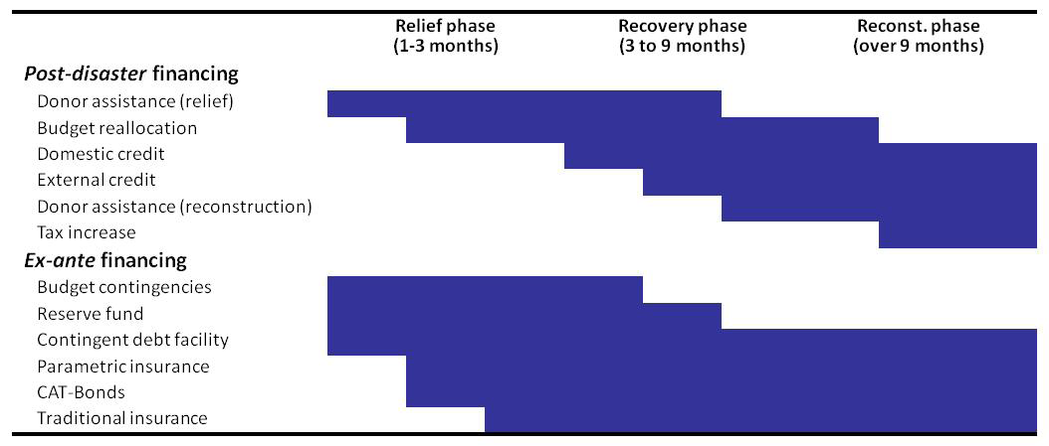
Figure: Source of financing

Slide 4
O Custo do Instrumento Financeiro
Obviamente, a concessão de financiamento de doadores sempre será a fonte de financiamento pós-desastre mais econômica. Muitos doadores já tem programas humanitários bem estabelecidos e podem responder prontamente, particularmente para apoiar as operações de socorro. Infelizmente, o financiamento dos doadores é atormentado por limitações.
1. Frequentemente está orientado pela cobertura dos meios de comunicação, fazendo com que a assistência de doadores seja difícil de prever. Por exemplo, as enchentes catastróficas na Guiana em 2005 ocorreram apenas algumas semanas após o maior terremoto no Paquistão em outubro de 2005, e teve uma cobertura muito limitada da mídia, resultando em uma reduzida assistência internacional.
2. A mobilização de tais fundos é um processo complexo que pode levar meses para ser concluído.
3. Os fundos de doadores após um evento, algumas vezes, ocorrem à custa de programas pré-estabecidos, e portanto implicam em custo de oportunidade.
4. Com recursos limitados, os doadores raramente são capazes de apoiar programas de reconstrução maiores.

Slide 5
O Custo do Instrumento Financeiro
As próprias reservas dos governos, os orçamentos de contingência, as realocações orçamentárias e os empréstimos emergenciais constituem as fontes mais comuns de financiamento pós-desastre. Infelizmente, todos eles também têm suas limitações.
1. Geralmente, os orçamentos de contingência geralmente representam de 2 a 5 por cento dos gastos do governo (tais como Vietnã, Indonésia ou Colômbia) e estas contingências não estão apenas destinadas para desastres naturais. O Vietnã, por exemplo, tem experimentado vários casos onde um severo ciclone atingiu o país em novembro, quando o orçamento de contingência já havia sido totalmente esgotado.
2. O uso sistemático de realocações orçamentárias ameaça os programas de desenvolvimentos que frequentemente tem requerido anos de preparação.
3. Os empréstimos de emergência podem levar muito tempo para negociar e não permitem a mobilização imediata de recurso.
Recentemente, os governos têm tido uma maior aproximação aos instrumentos disponíveis nos mercados financeiros, tais como os seguros tradicionais e paramétricos, e os mecanismos ART (por sua sigla em inglês) – Transferência de Risco Alternativos (em particular os Títulos de catástrofes – CAT). Os seguros tradicionais já estão sendo utilizados em muitos países para assegurar os bens públicos e privados.

Slide 6
Quadro 1. Redução do Risco moral da assistência pós-desastre
Entretanto, o uso de seguros e ART (Transferência de Risco Alternativos) permanece uma proposta relativamente onerosa para os governos.
O Empréstimo de Política de Desenvolvimento (DPL, por sua sigla em inglês) com Opção de Desembolso Diferido para Catástrofes (CAT DDO, por sua sigla em inglês), DPL com CAT DDO é um instrumento que oferece liquidez imediata aos países elegíveis pelo BIRD em até U$500 milhões ou 0.25 por cento do PIB (o que for menor), em caso de ocorrência de um desastre natural. O instrumento foi concebido pelo Banco Mundial para fornecer aos países afetados pontes de financiamento, enquanto se mobilizam outras fontes de financiamentos.
O CAT-DDO foi criado para fomentar investimentos para a redução de risco. De fato, para ter acesso a este crédito de contingência, os países devem mostrar que estão comprometidos em programas abrangentes de gestão de desastre.
Como tais, o DPL junto com o CAT DDO é o primeiro instrumento financeiro oferecido pela comunidade doadora que visa responder o problema do risco moral dos financiamentos de doadores para a recuperação de desastres.

Slide 7
REUNINDO TUDO

Slide 8
Combinando os Instrumentos Financeiros
Como podemos reunir tudo e como podemos combinar os vários instrumentos em uma estratégia financeira de proteção eficiente e efetiva para os governos?
A estratificação do risco de catástrofe pode ser usada para planejar uma estratégia de financiamento de risco (ver a Figura). Os orçamentos de contingência junto com as reservas são as fontes mais econômicas de financiamento de risco ex-ante, e geralmente, serão usadas para cobrir as perdas recorrentes. Outras fontes de financiamentos, tais como créditos contingentes, empréstimos emergenciais e possivelmente seguros deveriam entrar no jogo somente quando as reservas e os orçamentos de contingência se esgotem ou não possam ser liberadas prontamente.
Recomenda-se uma abordagem “ascendente” (de baixo para cima): primeiro o governo garante os fundos para eventos de desastres recorrentes e, então aumenta sua capacidade financeira pós-desastre para financiar os eventos menos frequentes, mas mais graves.
A sequência é:
A necessidade de liquidez imediata para garantir que o socorro e a recuperação não se atrasem.
A necessidade de mobilizar suficientes recursos para a reconstrução.
As quantias que se necessitam para a reconstrução, geralmente, diminuem as necessidades de liquidez, mas não estão unidas pelas mesmas limitações de tempo.

Slide 9
Figura: Estratificação do Risco de Catástrofes
Gravidade Alta
Gravidade Baixa
Frequência Baixa Frequência Alta
Fonte: Autores.
Assistência Internacional de Doadores
Seguridade Ligada a Seguros
Transferência
do Risco
Seguros/
Resseguros
Créditos Contingentes
Retenção
do Risco
Reservas

Slide 10
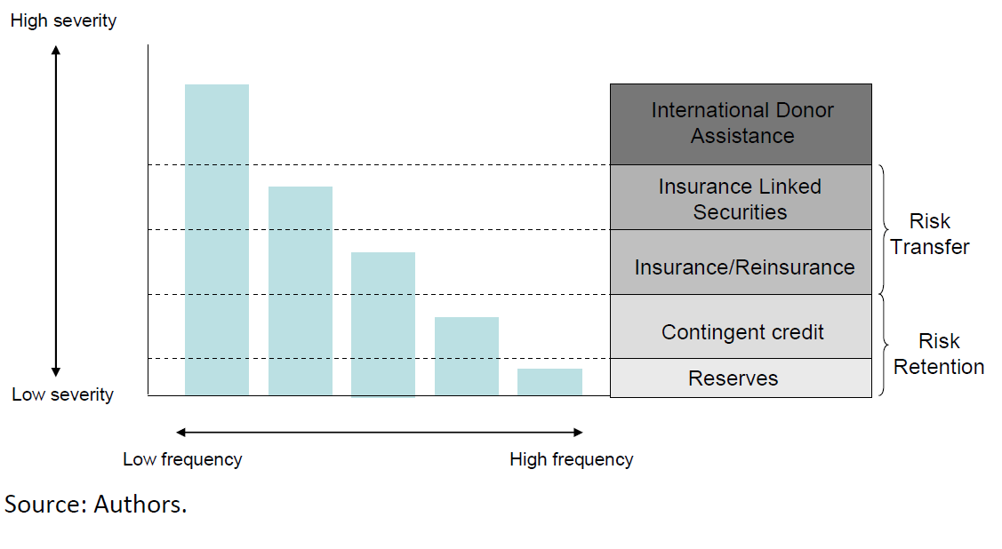
Figure: Catastrophe risk layering

Slide 11
Quadro: Redução do Risco moral da assistência pós-desastre
O Banco Mundial ajudou a Comunidade do Caribe (CARICOM, por sua sigla em inglês) no estabelecimento do Mecanismo de Seguros contra Risco de Catástrofes no Caribe (CCRIF, por sua sigla em inglês), um mecanismo conjunto de reserva mista que oferece uma cobertura de liquidez semelhante a um seguro, para os 16 países do Caribe expostos a terremotos e furacões.
O CCRIF foi capitalizado com o apoio dos países participantes e dos sócios doadores.
O Mecanismo começou a operar em primeiro de junho de 2007, e pode contar com suas próprias reservas de mais de US$90 milhões e seu resseguro de US$110 milhões. Isto fornece ao Mecanismo US$200 milhões de capital para risco. Após o terremoto de 7.4 graus (escala de Richter) ao final de 2007, os governos de Santa Lúcia e Dominica receberam os primeiros pagamentos por parte do CCRIF; US$0.9 bilhões para financiar os esforços de recuperação urgentes após o terremoto. A princípio de 2010, o governo do Haiti recebeu a quantia total da apólice de US$ 8 milhões.
Aprendendo a lição do CCRIF, os Estados das Ilhas do Pacífico estão examinando a criação do Fundo de Reserva do Pacífico para Desastres.

Slide 12
Quadro: Títulos de Catástrofes
Os títulos de Catástrofes (CAT, por sua sigla em inglês) são um tipo de ativos conhecidos como títulos ligados à eventos, os quais desencadeiam pagamentos em caso de ocorrência de um evento específico. A maioria dos títulos ligados a eventos tem sido vinculados a catástrofes, tais como furacões e terremotos, embora os títulos também têm sido emitidos para responder a eventos de mortalidade.
O capital levantado pela emissão de títulos é investido em garantias seguras, tais como os Títulos do Tesouro, os quais estão sujeitos por um Veículo de Propósito Especial (SPV, por sua sigla em inglês). O emissor do título possui uma opção de decisão sobre o capital principal do SPV, com uma lista de fatores desencadeantes detalhada no contrato. Estes fatores desencadeantes podem ser definidos em termos das perdas do emissor de um evento catastrófico predefinido, pelas características do evento de risco, ou pela localização do evento de risco. Em caso de ocorrência do evento catastrófico predeterminado, o emissor do título pode retirar os fundos do SPV para pagar os sinistros, e os pagamentos de parte ou todo dos juros e do capital principal serão perdoados. Se o evento catastrófico predeterminado não ocorre, os investidores recebem seu capital principal mais os juros. O vencimento típico dos Títulos de Catástrofes é de 1 a 5 anos, com um vencimento médio de 3 anos.

Slide 13
Redução do Risco de Desastres impulsionada por Comunidades em Cidades Filipinas
As comunidades urbanas organizadas são fortes veículos de mobilização social e de redução do risco de desastres nas Filipinas.
As associações de comunidades também usaram suas próprias economias como alavancas para contratar com os governos municipais na obtenção de recursos adicionais, com o fim de garantir terrenos para as habitações pós-desastre. As municipalidades podem ter acesso aos fundos nacionais de calamidade, bem como as fundos locais de calamidade, os quais podem ser de 5 por cento de seu orçamento total.
A nova Lei de Redução e Gestão de Risco de Desastres de 2010, possibilita que tais fundos sejam usados para a redução do risco de desastres, com a necessidade de reservar apenas 30 por cento de contingência para intervenções pós-desastre.

Slide 14
A Integração da Redução do Risco de Desastres no Orçamento
O Peru foi o primeiro país em incluir o risco de desastres em seu critério de avaliação para projetos de investimentos públicos, seguido por Costa Rica e Guatemala. No Peru, agora é um requisito legal que todos os projetos de investimentos públicos sejam avaliados para risco de desastres. Se os riscos não são abordados, o projeto não será financiado. No Peru, o Sistema Nacional para Investimento Público foi criado em 2000, e o risco de desastre foi formalmente incorporado em 2007.
Isto foi alcançado pelo desenvolvimento dos conceitos de riscos e métodos de avaliação, convocando um grande número de atores de diferentes níveis de governo e entre os departamentos, treinando mais de 900 profissionais, implementando novos padrões e instrumentos, e desenvolvendo uma visão de investimento à longo prazo.
(GAR 2011)

Slide 15
Experiência recente usando
Seguros de Catástrofes de
Propriedade Tradicional

Slide 16
Combinando Instrumentos Financeiros
O estabelecimento do Fundo de Seguros de Catástrofes da Turquia (TCIP, por sua sigla em inglês), ajudado pelo Governo da Turquia, reduz o passivo contingente por meio da promoção de seguros de catástrofes de propriedades domésticas para residências privadas.
Tornando possível que os proprietários de residências comprem seguros, o Governo da Turquia tem aumentado o número de cidadãos que seriam compensados pelo setor privado em caso de um terremoto.
Além disso, ao tornar os seguros obrigatórios para as famílias urbanas com rendimento médio e alto, o Governo a Turquia tem reduzido significativamente o número de famílias que provavelmente requeiram a assistência financeira após um desastre.

Slide 17
O Programa de Seguros de Catástrofes da Turquia
O Fundo de Seguros de Catástrofes da Turquia, TCIP, foi estabelecido após a ocorrência do terremoto Marmara em 2000, com a assistência do Banco Mundial. Tradicionalmente, o mercado privado de seguros da Turquia era incapaz de fornecer capacidade adequada para administrar seguros de catástrofes a propriedades contra o risco de um terremoto, e o Governo da Turquia enfrentou um maior grau de exposição financeira na reconstrução pós-desastre de propriedades privadas. Consequentemente, os objetivos do TCIP do Governo da Turquia foram:
Garantir que todas as propriedades residenciais sujeitas a impostos tenham cobertura de seguros para terremotos;
Reduzir o grau de exposição fiscal do governo para o impacto dos terremotos;
Transferir o risco de catástrofes ao mercado internacional de resseguro;
Fomentar a mitigação de riscos físicos por meio de seguros.

Slide 18
O Programa de Seguros de Catástrofes da Turquia
TCIP foi estabelecido em 2000 como uma companhia de seguros do setor público, administrada com princípios técnicos e comerciais fortes. O capital inicial da companhia foi complementado com um empréstimo contingente do Banco Mundial. O TCIP se encarrega de comprar resseguros comerciais, e o Governo da Turquia atua como um ressegurador de catástrofes de última instância, para pedidos que decorrem logo de um terremoto com um período de retorno superior a 300 anos.
A Apólice do TCIP foi formulada como uma apólice independente de propriedades contra terremotos com uma quantia assegurada por apólice máxima de US$65,000 e um prêmio anual médio de US$46. As taxas superiores estão baseadas no tipo de construção (existem dois tipos possíveis) e a localização das propriedade (cinco zonas de riscos de terremotos foram identificadas); estas taxas variam entre menos de 0.05% para uma casa de material reforçada localizada em uma zona de baixa risco, até 0.60% para uma casa localizada em uma zona de mais alto risco.
A apólice é distribuída por aproximadamente trinta companhias de seguros turcas, as quais recebem uma comissão. O Governo investiu fortemente em campanhas de conscientização da existência destes seguros, e tornou obrigatório os seguros de terremotos para proprietários de casas em áreas urbanas.
A cobertura é voluntária para proprietários de casas em áreas rurais.

Slide 19

MUITO OBRIGADA (MULHER – APRESENTA)
/ OBRIGADO (HOMEM – APRESENTA)!

